Slide 1

108年度國家考試廉政類科考試心得分享
報告者: 簡于茹
現職：澎湖縣政府政風處預防科辦事員

Slide 2


大綱
01
02
03
04
05
背景
時間分配
讀書方法
各科準備方式
後記
Notes:
模板来自于 http://meihua.docer.com/
2

Slide 3

學歷：國立屏東教育大學社會發展學系畢業
經歷：106年特種考試地方政府公務人員考試/四等考試/法律廉政類科
Notes:
模板来自于 http://meihua.docer.com/
3

Slide 4

平日：
早上(0930-1330)---4小時
下午(1430-1830)---4小時
星期一不讀書
考前60天：
晚上(20:30~23:30)---3小時
Notes:
模板来自于 http://meihua.docer.com/
4

Slide 5
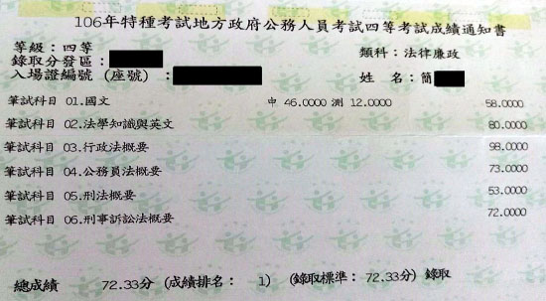
成績單

Slide 6

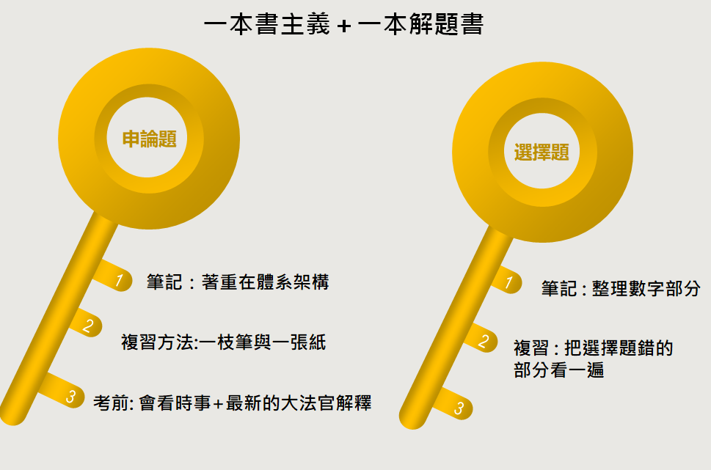
Notes:
模板来自于 http://meihua.docer.com/
6

Slide 7

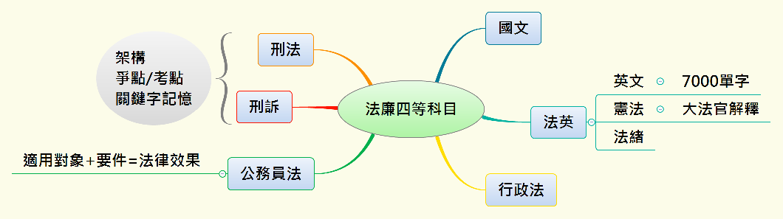
Notes:
模板来自于 http://meihua.docer.com/
7

Slide 8

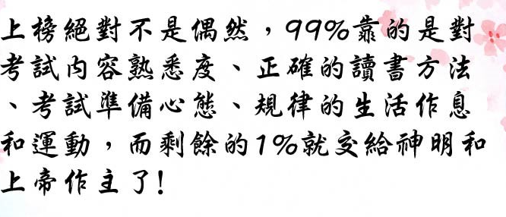
莫忘初衷
Notes:
模板来自于 http://meihua.docer.com/
8

Slide 9
感謝聆聽

